Slide 1
Банки — Сегментация пользователей по потреблению
Выпускной проект
Спринт 17
Отчет подготовил
Лихоузов Кирилл
8-557-54353
14/04/2022

Slide 2
Intro
Задача
Проанализировать клиентов регионального банка и сегментировать пользователей по количеству потребляемых продуктов.
Заказчики
Департамент Розничного бизнеса
Цель
Предложение определенных продуктов для удержания клиентов

Slide 3
Источник данных
Источники данных для дашборда: данные о клиентах банка «Метанпром». Банк располагается в Ярославле и областных городах: Ростов Великий и Рыбинск. (таблица bank_dataset)
База данных, в которой будут храниться агрегированные данные: дополнительные агрегированные таблицы в БД zen
Частота обновления данных: один раз в сутки, в полночь по UTC

Slide 4
Первичный анализ данных
10к наблюдений
имеются пропуски в поле balance в Ярославле и Рыбинске. Скорее всего, это связано с тем, что закрытые кредитки не проставляются нулевыми суммами, а фиксируются как пропуски
отсутствие дублей строк

Slide 5
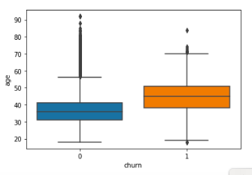
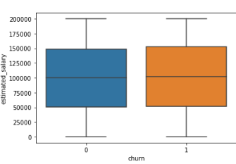
Портрет клиента
38 лет
сумма на счету - 120к
имеет 2 продукта
имеет кредитку
средний возраст ушедших клиентов 45 лет
зарплата 100к

Slide 6
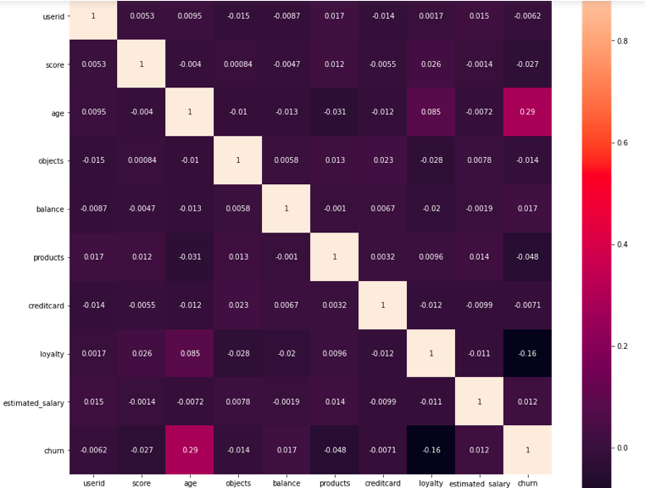
Сильная корреляция оттока с возрастом клиента

Slide 7
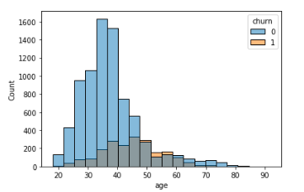
Молодые чаще остаются
Возраст ушедших клиентов сильно смещен в большую сторону, относительно тех, кто остался клиентом банка

Slide 8
Проверка гипотез
Нулевые гипотезы не были отвержены
За нулевые гипотезы (H0) были взяты утверждения:
Средние доходы между теми клиентами, которые пользуются двумя продуктами банка, и теми, которые пользуются одним, одинаковые
Средние доходы между теми клиентами, у которых есть кредитная карта и теми, у кого ее нет, одинаковые
Альтернативные гипотезы (H1): Средний доходы различны (соответственно для каждой H0)

Slide 9
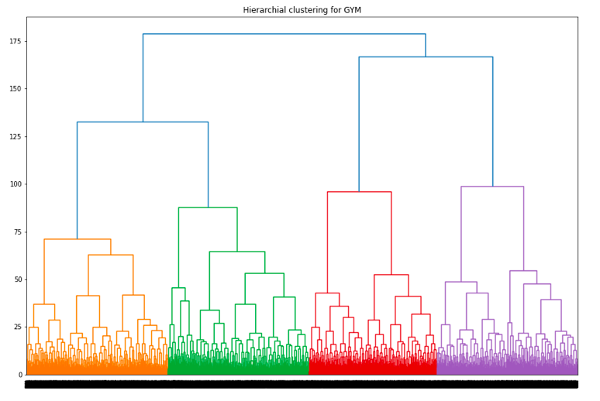
Кластеризация: дендрограмма
Дендрограмма показывает о достаточности 4 кластеров

Slide 10
Портрет сегментов
Сегмент 0:
клиенты с балансом 100-140к единиц
много клиентов покинувших банк
все из Ростова Великого
Сегмент 1:
все мужчины
все из Ярославля
Сегмент 2:
все из Рыбинска
Сегмент 3:
все женщины
все из Ярославля

Slide 11
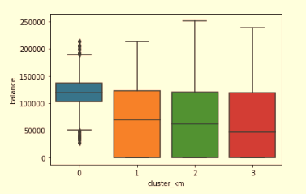
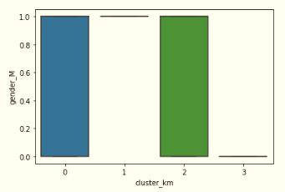
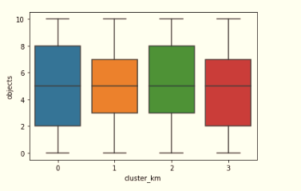
Портрет сегментов

Slide 12
Summary
Провели предварительный анализ данных, сформировали портрет клиента
Проверили две гипотез, обе опровергли
Провели сегментацию пользователей по потреблению
основное разбиение по кластерам произошло по признаку города проживания:
в кластер 0 попали клиенты из Ростова Великого
в кластер 2 - из Рыбинска
в кластера 1 и 3 - из Ярославля, причем в кластере 1 - все мужчины, в кластере 3 - все женщины

Slide 13
Предложения
Учитывая большой отток клиентов из Ростова Великого, можно им (сегмент 0) предлагать больше программ лояльности, возможно дебетовые карты с повышенным кэшбэком, либо кредитные карты с большим грейс периодом, либо предлагать бонусы по программе Приведи Друга
У сегмента 3 видим наименьшее медианное значение баланса на счете, при этом зарплата на уровне других сегментов. Поэтому им можно предложить бОльшую закредитованность, то есть программы ипотеки, кредитов, кредитных карт
Сегменты 2 и 3 без явных аномалий, поэтому по ним предлагается повторить анализ через месяц

